Slide 1
Симметрия.
Осевая и центральная
симметрии.
Выполнили работу:
Ученица 9 «А» класса
Бутембалина Мадина
Советханова Дана

Slide 2
Симметрия это-СОРАЗМЕРНОСТЬ , ПРОПОРЦИОНАЛЬНОСТЬ
НАЛИЧИЕ ОПРЕДЕЛЕННОГО ПОРЯДКА В РАСПОЛОЖЕНИИ ЧАСТЕЙ.
Симметрия бывает:
1)Осевая
2)Центральная

Slide 3
Осевая симметрия

Slide 4
в
в
в
Симметрия
в
природе

Slide 5
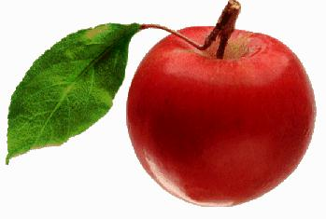

Slide 6


Slide 7
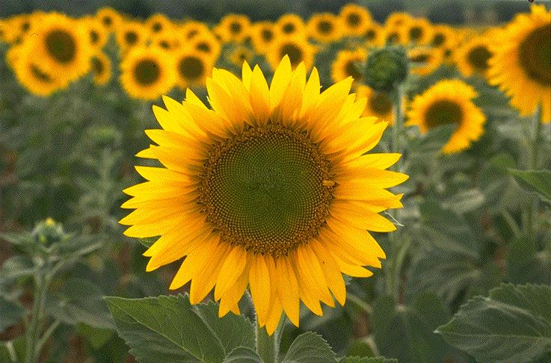

Slide 8
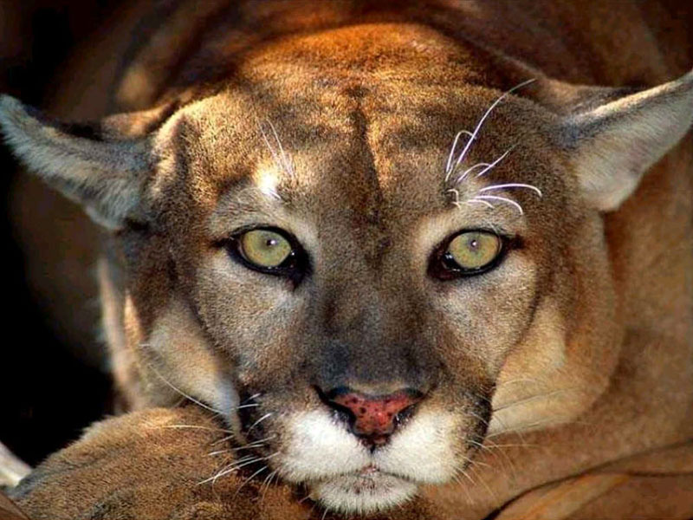

Slide 9
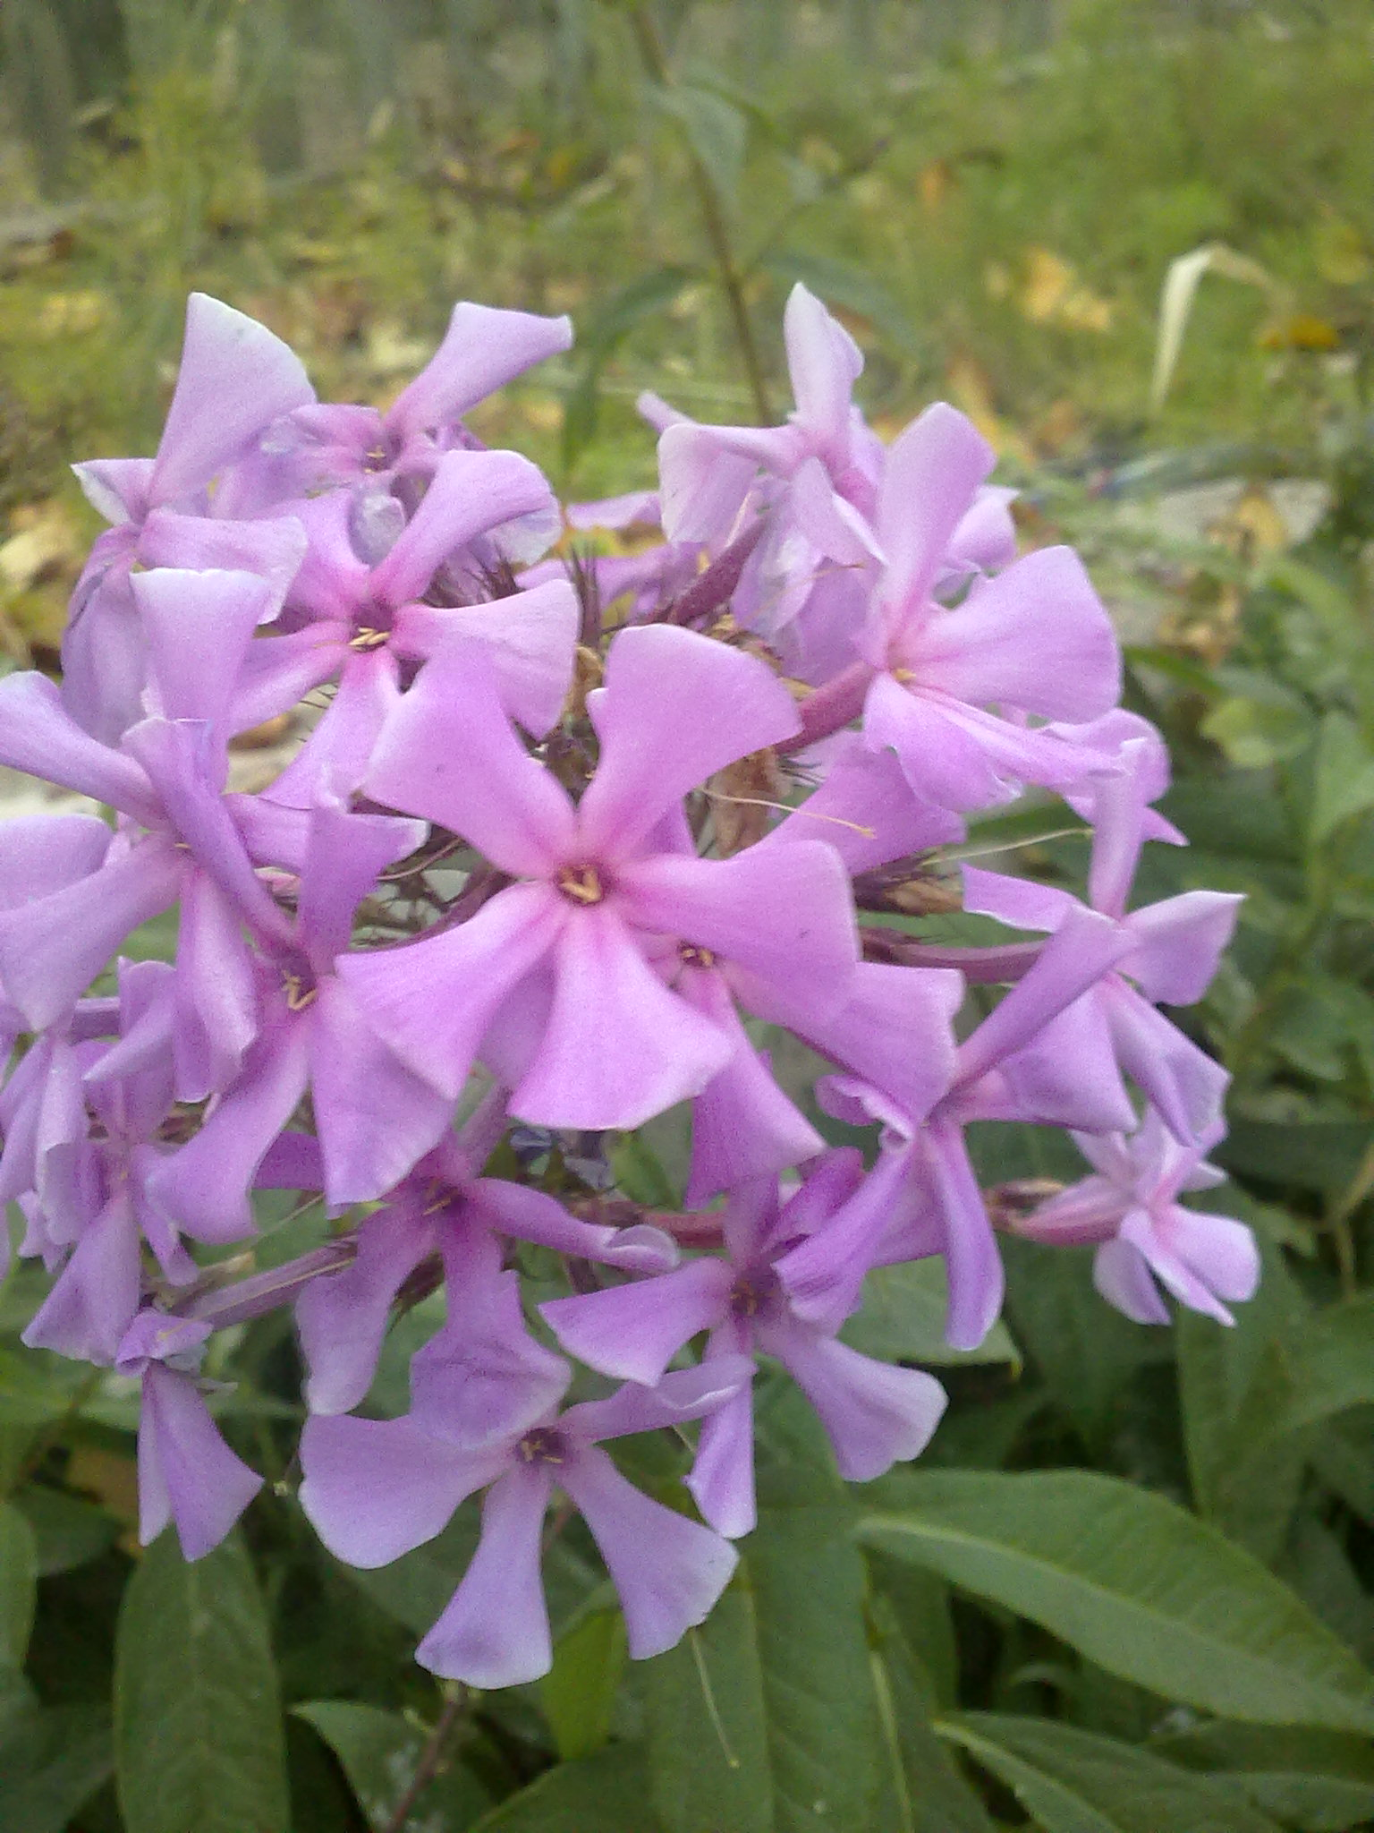

Slide 10
городе
Симметрия
в
нашем
городе

Slide 11
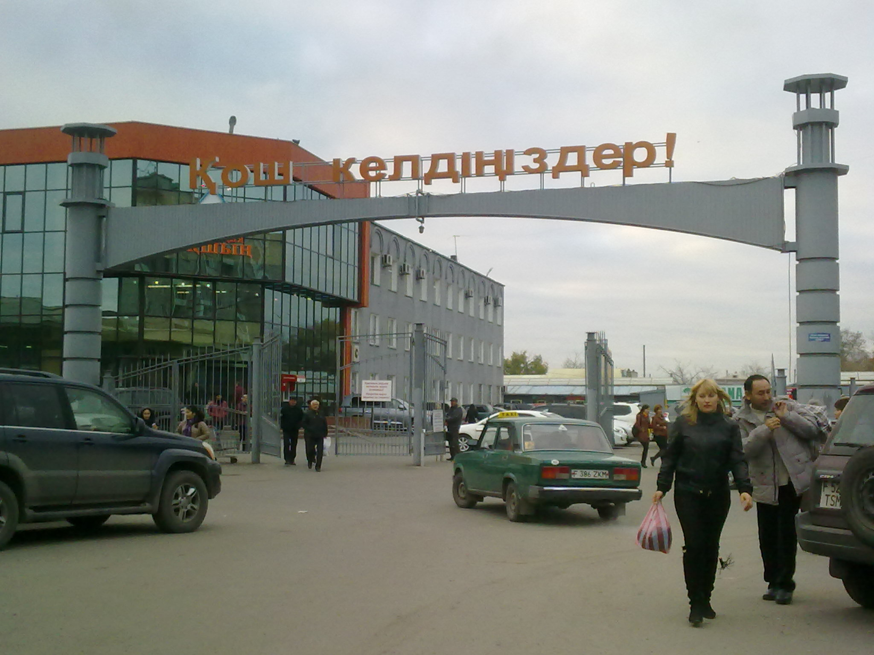

Slide 12
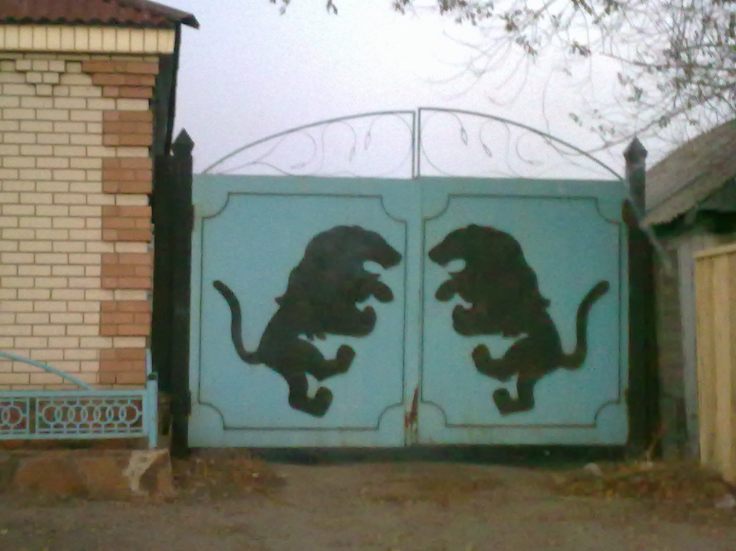

Slide 13
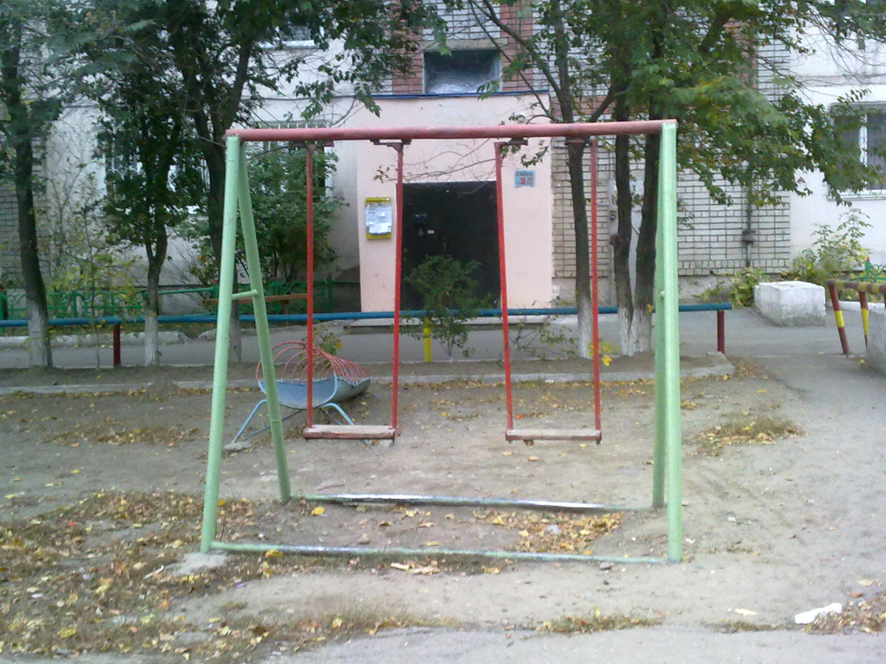

Slide 14
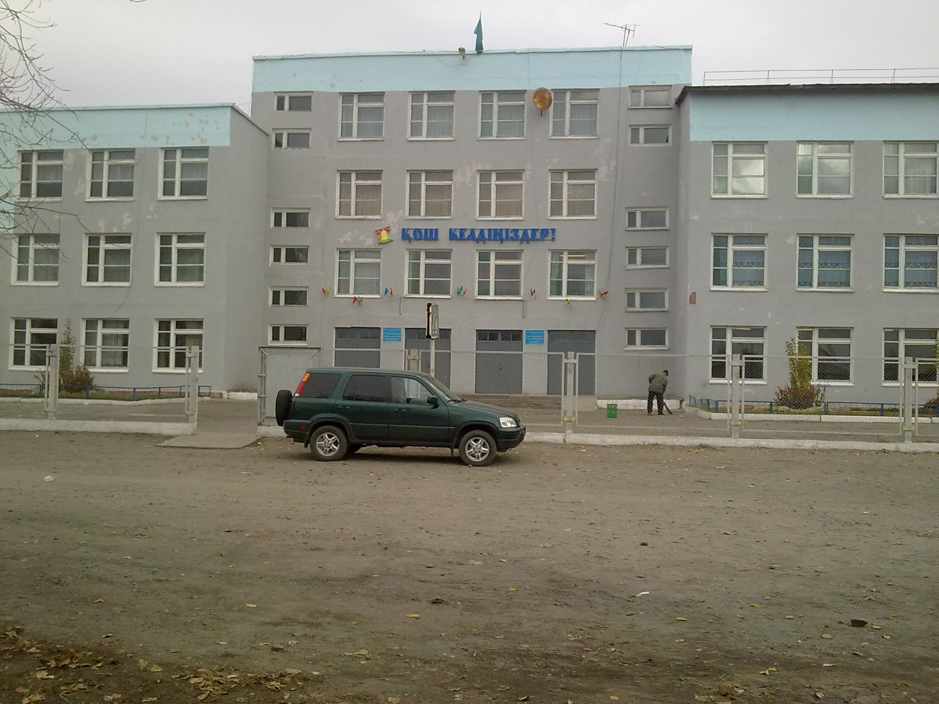

Slide 15
СИММЕТРИЯ
В
НАШЕМ КЛАССЕ

Slide 16
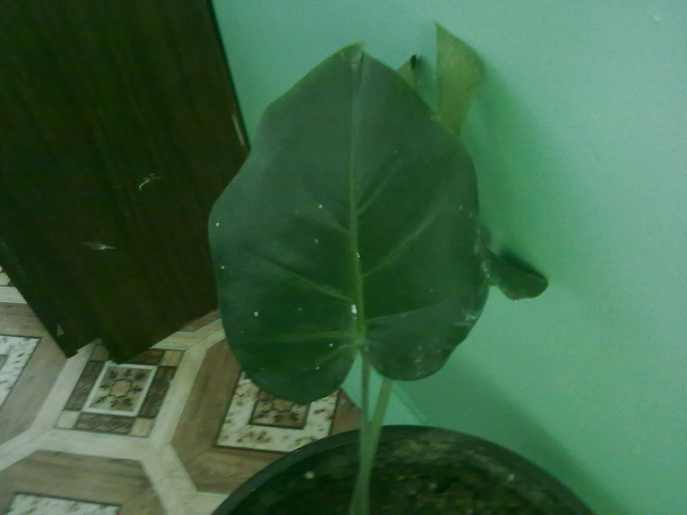

Slide 17
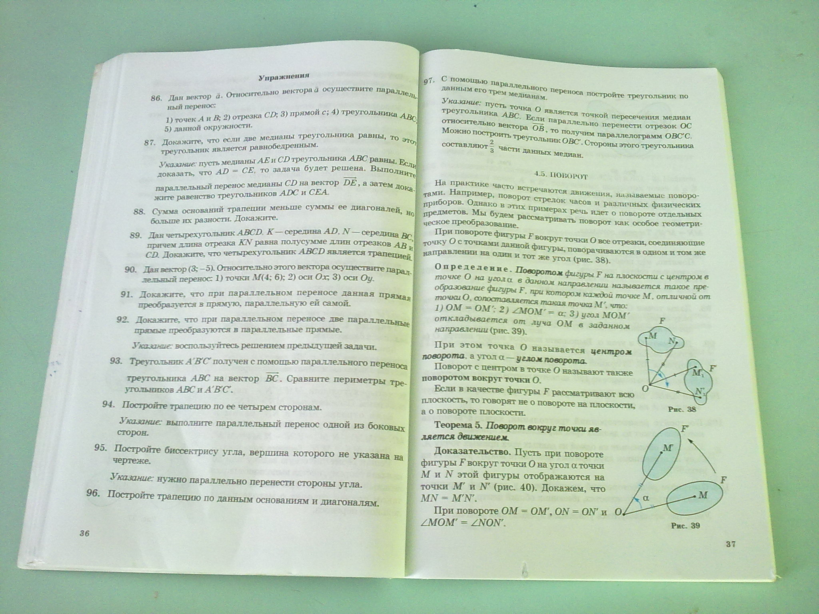

Slide 18
